Slide 1
React 动画简介
分享人：黄 杰

Slide 2
动画
1 CSS3动画简介
2 React实现动画的本质
3 React实现动画的几种方式
目录:

Slide 3
动画
css3动画分为两种形式
过渡动画
关键帧动画
从初始状态过渡到结束状态这个过程中所产生的动画。所谓的状态就是指大小、位置、颜色、变形（transform）等等这些属性。css过渡只能定义首和尾两个状态.
transition属性
关键帧动画则可以定义任意多的关键帧，因而能实现更复杂的动画效果
@keyframes 动画名称{
时间点 {元素状态}
…
}

Slide 4
动画
VUE
React实现动画的本质
通过 css3 动画实现
通过 js 修改元素属性
具体实现时，要更为符合 React 的框架特性（组件化、进出场）

Slide 5
动画
VUE
基于 React 组件状态的 CSS 动画
使用 CSS 类的属性并通过setState方法添加或删除他们来展现动画
缺点：不是跨平台的（不支持 React Native），依赖于 CSS 和 DOM，如果需要实现复杂的效果，这种方式会变得难以控制。
优点：高性能。。基于状态更新这些值非常简单。
Demo

Slide 6
动画
VUE
基于 React 组件状态的 JS 样式动画
用 JS 样式来创建动画的方式和用 CSS 类有点相似。好处是你可以获得相同的性能，但你不用依赖 CSS 类，你可以在 JS 文件中写上所有的逻辑。
优点：像 CSS 动画，好处是性能杠杠的。同样也是种很好的方式，因为你不需要依赖于任何 CSS 文件。
缺点：同样和 CSS 动画一样，不是跨平台的（不支持 React Native），依赖于 CSS 和 DOM，如果要创造复杂的动画，会变得难以控制。
Demo

Slide 7
动画
动画样式不想写，有没有封装好的？

Slide 8
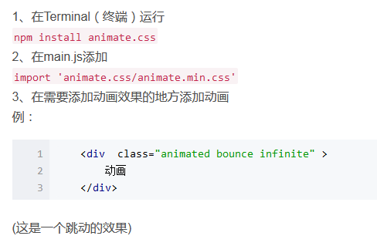
动画
VUE
animate.css
Demo

Slide 9
动画
VUE
React 自带动画插件react-transition-group
React 曾为开发者提供过动画插件 react-addons-css-transition-group ，后交由社区维护，形成现在的 react-transition-group ，该插件可以方便地实现组件的入场和离场动画，使用时需要开发者额外安装。
包括两个组件
CSSTransitionGroup
TransitionGroup
后者是底层 api，前者是后者的进一步封装，可以较为便捷地实现 css 动画
Github: https://github.com/reactjs/react-transition-group

Slide 10
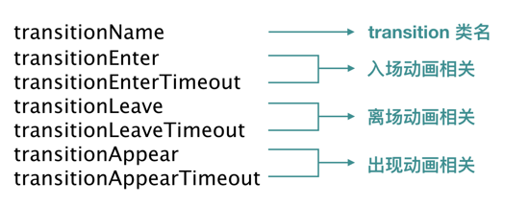
动画
VUE
React 自带动画插件
import { CSSTransitionGroup } from 'react-transition-group';
<CSSTransitionGroup
transitionName="tabs-wrap"
transitionEnterTimeout={500}
transitionLeaveTimeout={500}
>
{renderTabs()}
</CSSTransitionGroup>
CSSTransitionGroup 的子元素必须添加 key 值才会在节点发生变化时，准确地计算出哪些节点需要添加入场动画，哪些节点需要添加离场动画

Slide 11
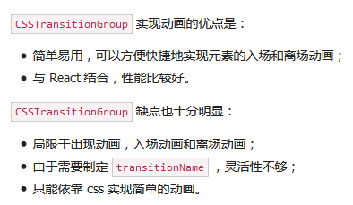
动画
VUE
React 自带动画插件

Slide 12
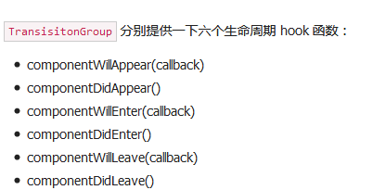
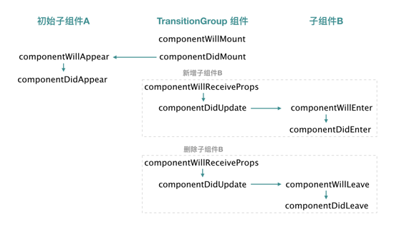
动画
VUE
React 自带动画插件
结合 hook 实现复杂动画

Slide 13
动画
有没有更优秀的动画库？

Slide 14
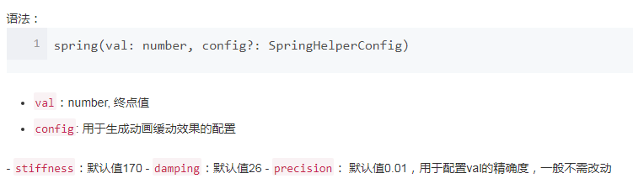
动画
VUE
React动画库 react motion
react motion 背后的思想是它将 API 引用的内容作为 “Spring”，这是一个非常稳定的基础动画配置，同时也是可配置的。它不依赖于时间，所以当你想要取消／停止／撤销一个动画或者在你的应用中使用可变维度的时候会更好用。
Github: https://github.com/chenglou/react-motion spring配置设置

Slide 15
动画
VUE
React动画库 react motion
包括三个组件
Motion 适合编写单个组件的形变动画
StaggeredMotion 用于编写一串有相互关联关系的实体的动画
TransitionMotion 则是用来编写组件mount和unmount的动画
优点： React Motion 是跨平台的。spring 的概念一开始觉得很奇怪，但在真正使用后会觉得它是个天才的想法，并且将所有的东西都处理得非常好。同时 API 设计的也很棒！缺点：在某些情况下它的性能不如纯 CSS／JS 样式动画。尽管 API 很容易上手，但你还是要花时间去学习。

Slide 16
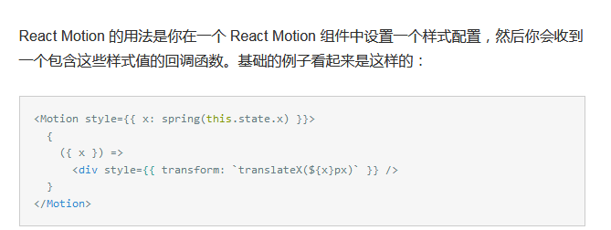
动画
VUE
React动画库 react motion
Demo

Slide 17
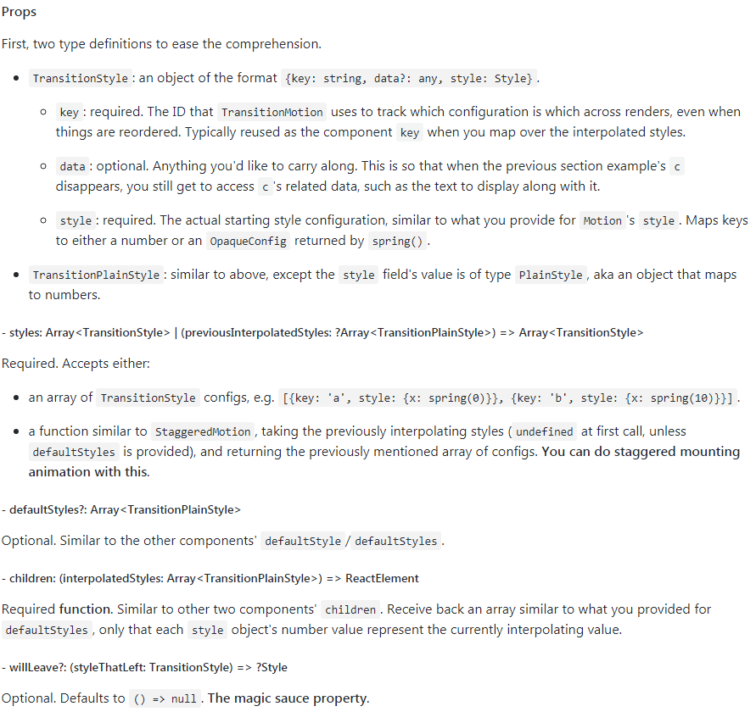
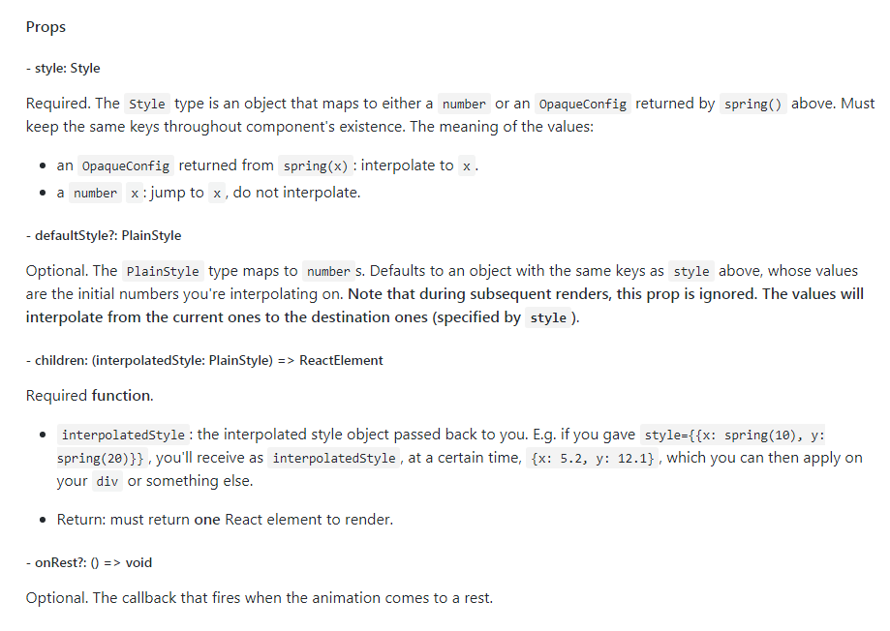
动画
VUE
React动画库 react motion

Slide 18
动画
VUE
React动画Velocity React
为一个元素添加Velocity动画，你会清楚地知道它最终将达到一个理想中的最终状态。它比CSS关键帧更加强大，它可以被随时停止，也可以从当前的显示状态沿着一条顺滑的最短路径到达新动画的最终状态。
Github: https://github.com/google-fabric/velocity-react

Slide 19
动画
VUE
React动画Velocity React
包括两个个组件
VelocityComponent Velocity特殊的能力可以让元素的任意外观推动到下一状态
VelocityTransitionGroup使元素远离突兀地出现又消失，通过它我们只需要选择是否渲染就可以不费吹灰之力地实现滑动、翻转和淡入淡出这些效果。
优点：非常容易上手。API 相当简单明了，比 React Motion 更容易掌握
缺点：学它的时候有几个瑕疵必须要克服，包括不在 componentDidMount 中运行动画，而是必须声明 runOnMount 属性。同样不是跨平台的。

Slide 20
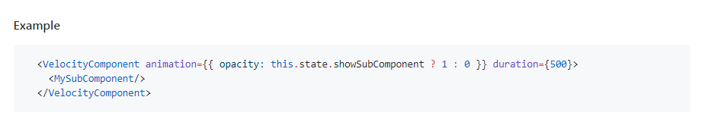
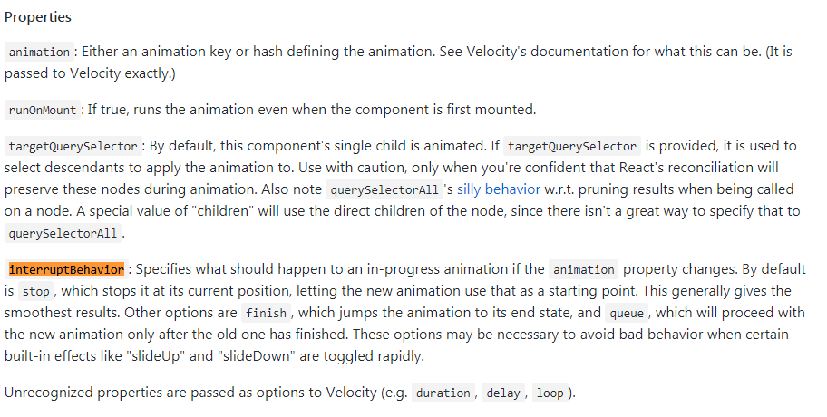
动画
VUE
React动画Velocity React

Slide 21
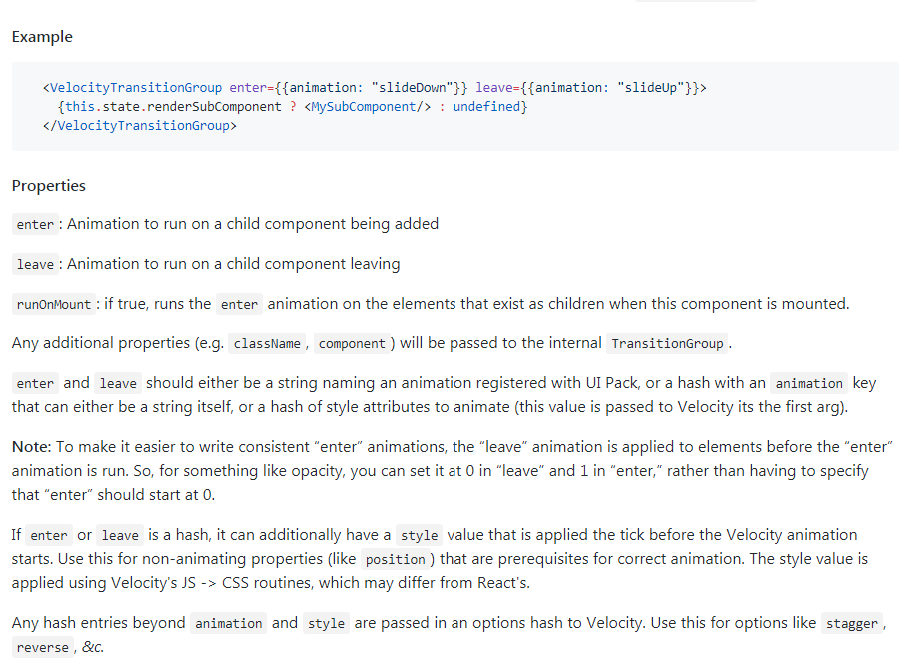
动画
VUE
React动画Velocity React

Slide 22
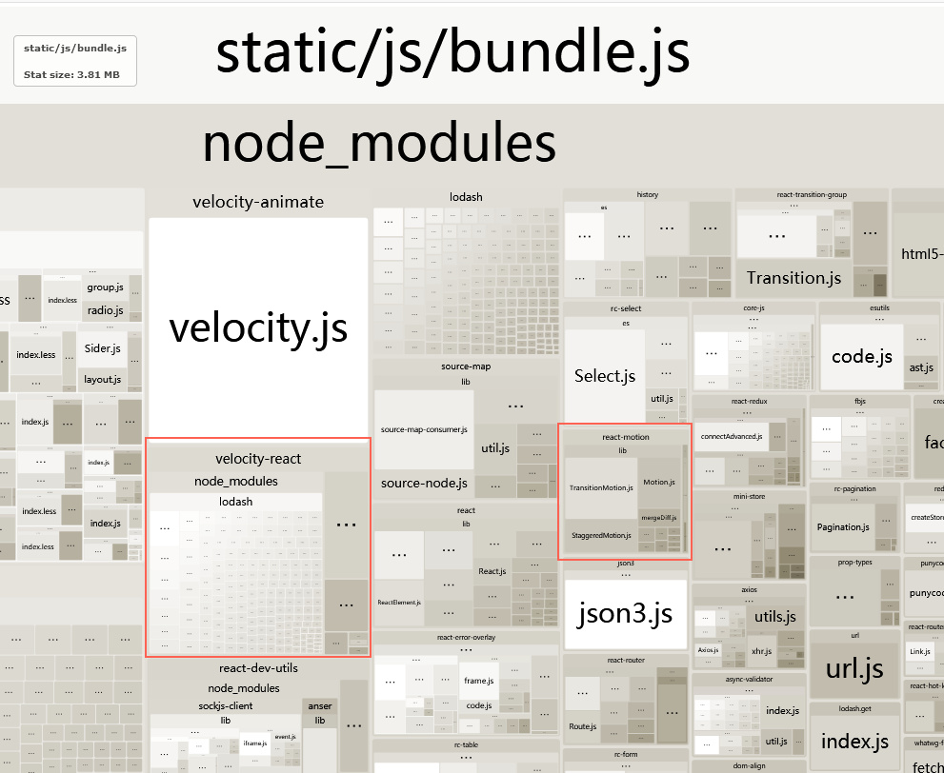
动画
VUE
React动画比较
160:55

Slide 23
thanks
Thank you

